Slide 1


الخطة الإستراتيجية للإدارة التعليمية
2019-2024
مديرة الإدارة التعليمية: د. بريندا كاسيليوس

Slide 2
إدارة مدارس بوسطن العامة التعليمية
جدول الأعمال
الأهداف:
استعراض تطلعات إدارة مدارس بوسطن العامة التعليمية وأولوياتها.
جمع المعلومات والتعليقات لتطوير القيم والأهداف والأولويات المشتركة.
ترحيب ومقدمة
عرض رسالة د. كاسيليوس )مقطع فيديو(
نظرة عامة على الخطة الاستراتيجية للإدارة التعليمية وتطلعاتها وأولوياتها
إجراء مناقشات في مجموعات صغيرة العدد
الختام والخطوات التالية

Slide 3
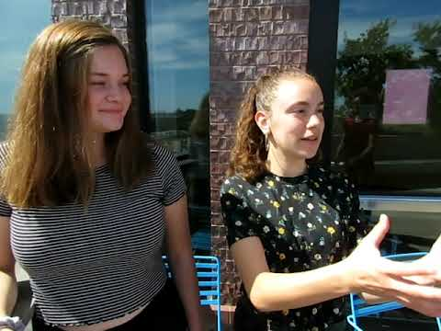

Slide 4
3. التعبير عن رأي المجتمع
1. إدراج مختلف المجموعات
المجتمع
2. جمع المعلومات

Slide 5
إدراج مختلف المجموعات
جمع المعلومات
التعبير عن رأي المجتمع
9/20
10/20
11/20
12/20
1/20
2/20
جولة مشاركة المجتمع
جولة مشاركة المجتمع
جولة مشاركة المجتمع
عمليات مراجعة الخطة الإستراتيجية
المسودة النهائية للخطة الإستراتيجية
جولة
إشراك المجتمع
الزيارات المدرسية
الاجتماعات مع أعضاء المجتمع
الاجتماعات مع مجالس الآباء
الزيارات المدرسية
الاجتماعات مع أعضاء المجتمع
الاجتماعات مع مجالس الآباء
الزيارات المدرسية
الاجتماعات مع أعضاء المجتمع
الاجتماعات مع مجالس الآباء
الزيارات المدرسية
الاجتماعات مع أعضاء المجتمع

Slide 6
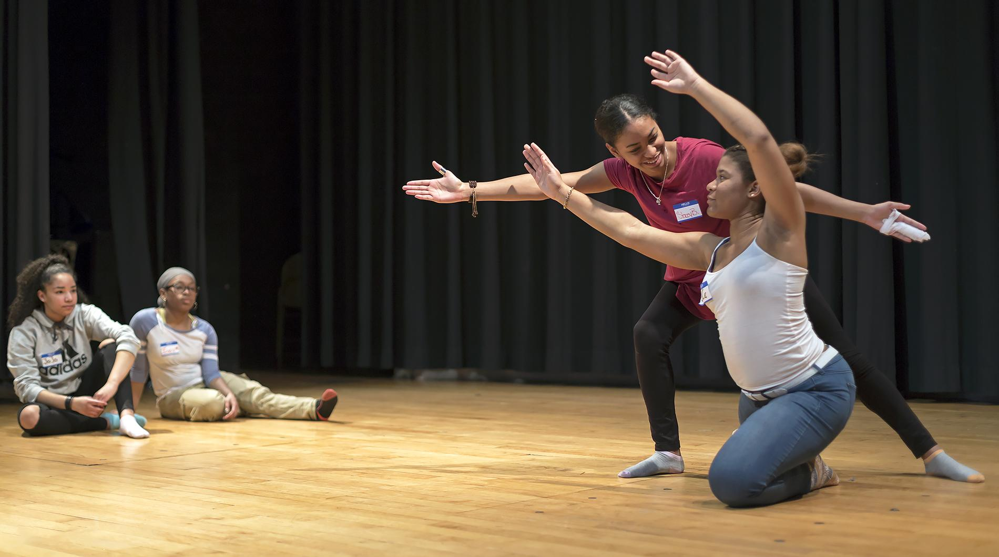
إدارة مدارس بوسطن العامة التعليمية
تطلعات الإدارة التعليمية
تحسين نتائج الطلاب
الارتقاء بمستوى جودة المدارس
قيادة قوية للإدارة التعليمية/ معلمون وموظفون مجتهدون من ذوي الكفاءة العالية
تخصيص فعال للموارد
زيادة الاستثمار في المجتمع

Slide 7
إدارة مدارس بوسطن العامة التعليمية
الأولويات
توقعات عالية من الجميع
منهج دراسي
قوي
توفير إمكانية وصول عادلة ومنصفة
زيادة الدعم/ المساءلة
فريق عمل متنوع وعالي الكفاءة
زيادة الاستقلالية

Slide 8
إدارة مدارس بوسطن العامة التعليمية
دمج قوي لطلاب التعليم الخاص (SPED) ومتعلمي اللغة الإنجليزية (EL)
مساحات لعب داخلية وخارجية
الموسيقى والفنون
منهج العلوم والتكنولوجيا
الصرامة الأكاديمية
المشاركة الفعالة للطلاب والأسر
التنوع بين المعلمين وقادة المدارس وموظفو الدعم في المدارس (التنوع العرقي والإثني واللغوي)
برنامج "Mass Core" ومستوى طلاب المرحلة الثانوية
نموذج المدارس المجتمعية
البرامج المدرسية ما قبل وما بعد اليوم الدراسي
المدارس عالية الجودة

Slide 9
المجالات الحالية والمحتملة للاستثمار
 | تحسين نتائج الطلاب | الارتقاء بمستوى جودة المدارس | قيادة قوية للإدارة التعليمية/ معلمون وموظفون مجتهدون من ذوي الكفاءة العالية | تخصيص فعال للموارد | زيادة الاستثمار في المجتمع
خطة الإدارة التعليمية لبناء المدارس "BuildBPS" | ✔ | ✔ |  | ✔ | ✔
اختيار المدرسة | ✔ | ✔ |  | ✔ | ✔
الصرامة الأكاديمية/ برنامج "MassCore" | ✔ | ✔ | ✔
المدارس عالية المستوى/ الشاملة | ✔ | ✔ | ✔ | ✔ | ✔
الاندماج | ✔ | ✔ |  | ✔
مبادرة التميز للجميع "EFA" | ✔ | ✔ | ✔ | ✔
الممارسات الثقافية واللغوية المستدامة (CLSP) | ✔ | ✔ | ✔ |  | ✔
حملة الجامعة والعمل والحياة | ✔ | ✔ | ✔ |  | ✔

Slide 10

إجراء مناقشات في مجموعات صغيرة العدد
التعليمات:
انضموا إلى مجموعة المناقشة الخاصة بكم. ناقشوا الأسئلة التالية. اختاروا ممثلاً يستعرض نقطة واحدة لكل سؤال.
الأسئلة:
هل هذه هي الأهداف الإستراتيجية الصحيحة؟ ما هي الأهداف الإستراتيجية الناقصة؟ هل يجب علينا إزالة أي هدف من هذه الأهداف؟
بناءً على هذه المجالات، ما هو نوع البرامج والفرص والدعم المطلوب لتحقيق رؤيتكم للمدارس عالية الجودة؟

Slide 11
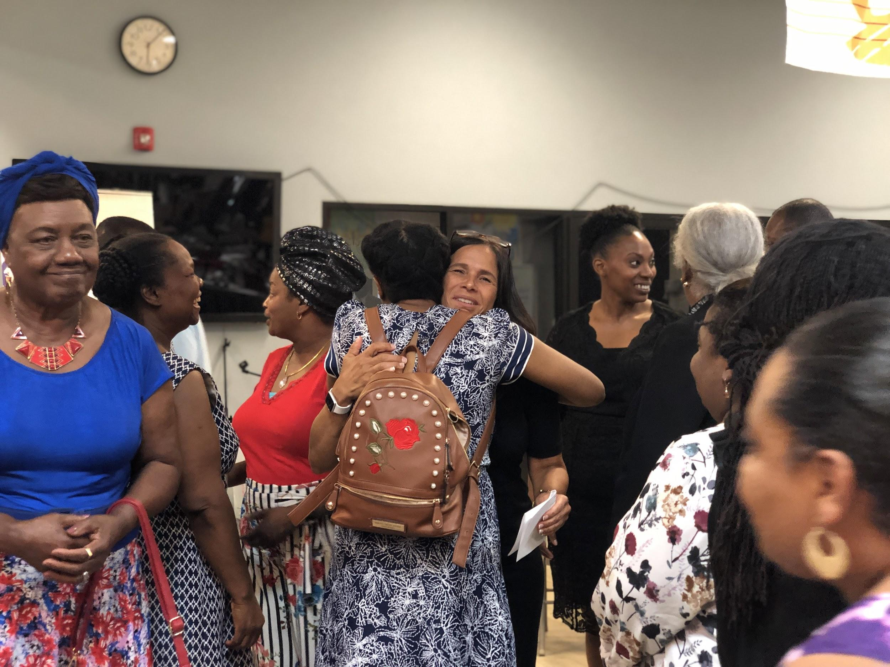
www.bostonpublicschools.org
communityengagement@bostonpublicschools.org
البهجة
الاتحاد
الاندماج
التعاون
المساواة

